Slide 1


СИСТЕМА МЕДИЧНОГО ТА ФАРМАЦЕВТИЧНОГО ЗАКОНОДАВСТВА
ЛЕКЦІЯ 1
Доповідач: Валах Вікторія Володимирівна,
адвокат з медичного права, заступник Голови Комітету медичного і фармацевтичного права та біоетики НААУ, член Європейської асоціації медичного права (EAHL),
кандидат юридичних наук, доцент Одеського національного медичного університету

Slide 2
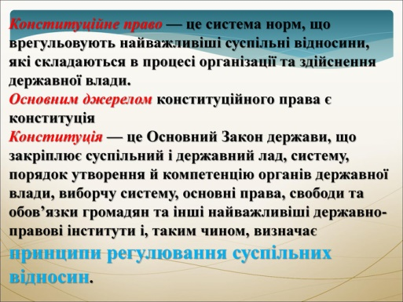
Поняття Конституції як основного закону держави.

Slide 3
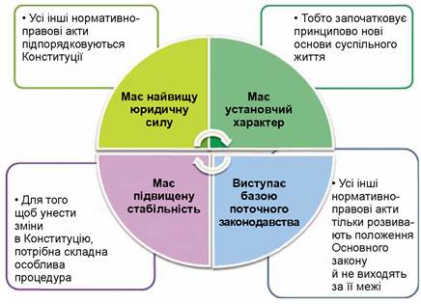
Поняття Конституції як основного закону держави

Slide 4
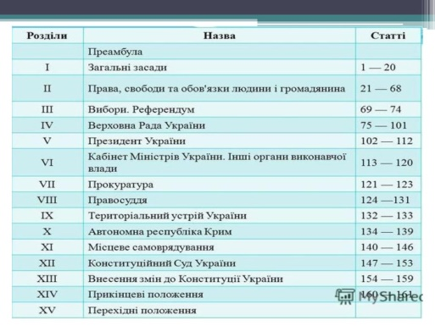
СТРУКТУРА КОНСТИТУЦІЇ УКРАЇНИ

Slide 5
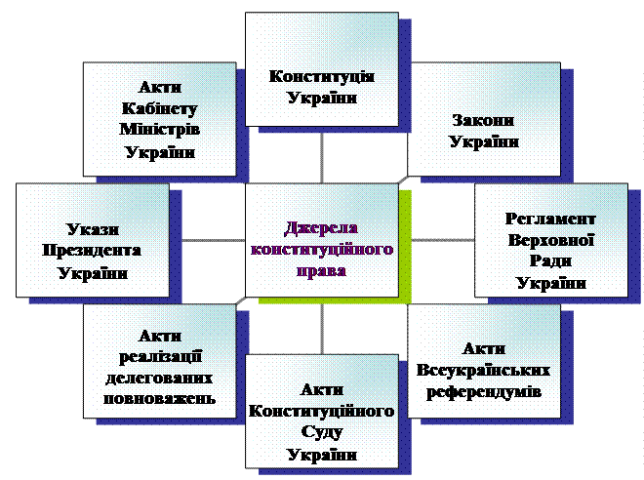
ДЖЕРЕЛА КОНСТИТУЦІЙНОГО ПРАВА

Slide 6
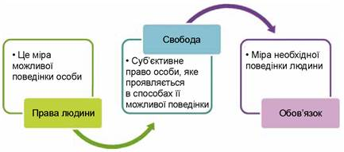
Права і обов'язки

Slide 7
Основні конституційні права громадян
За обсягом
Загальні
Особливі (жінок, дітей)
За сферами життєдіяльності індивіда
Громадянські права і свободи людини - Ст. 23,27-35, 51.
Політичні права і свободи громадян України - Ст. 34, 36, 38 - 40.
Економічні права - Ст. 13, 14, 41, 42
Соціальні права – Ст. 43-50, ч. 1, ст. 53
Культурні права - Ст. 53, 54

Slide 8
КОНСТИТУЦІЙНІ ОБОВ’ЯЗКИ ГРОМАДЯН
захист Вітчизни Ст. 65
шанування державної символіки Ст. 65.
не заподіяння шкоди природі, культурні спадщини, відшкодування завданих збитків Ст.66.
охорона культурної спадщини ст. 66
сплачувати податки і збори в порядку і розмірах встановлених законом Ст.67.
неухильно додержуватися Конституції та законів Ст. 68
не посягати на права й свободи, честі і гідності інших людей Ст. 68.
набуття повної загальної середньої освіти ст. 53
утримувати дітей до їх повноліття Ст. 51
піклуватися про своїх непрацездатних батьків ст. 51

Slide 9
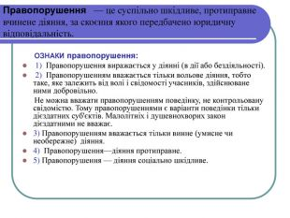

Slide 10
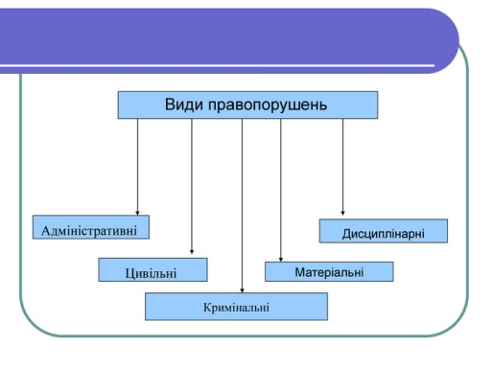

Slide 11
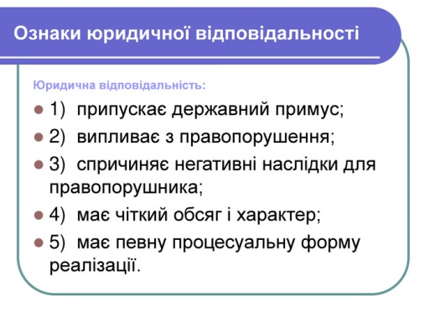

Slide 12
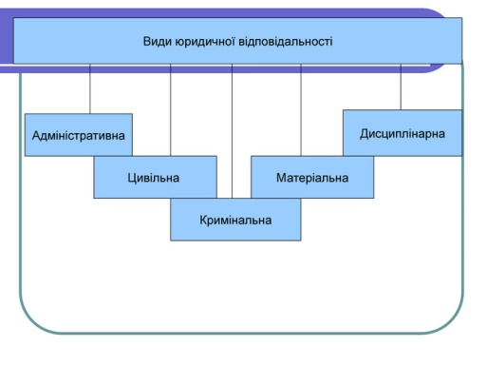

Slide 13
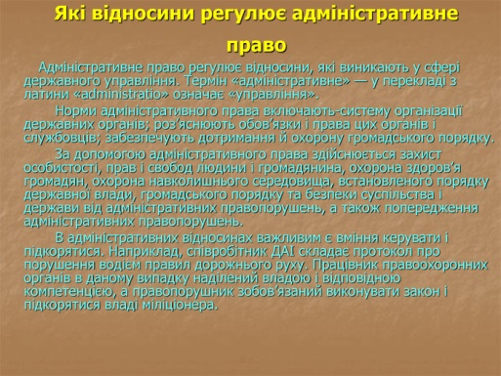
АДМІНІСТРАТИВНЕ ПРАВО

Slide 14
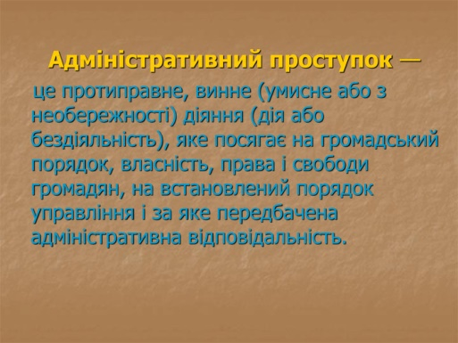
АДМІНІСТРАТИВНЕ ПРАВО

Slide 15
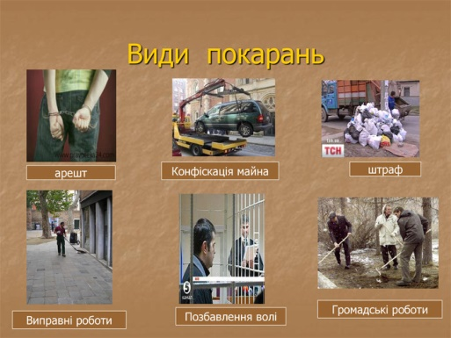
АДМІНІСТРАТИВНІ САНКЦІЇ

Slide 16
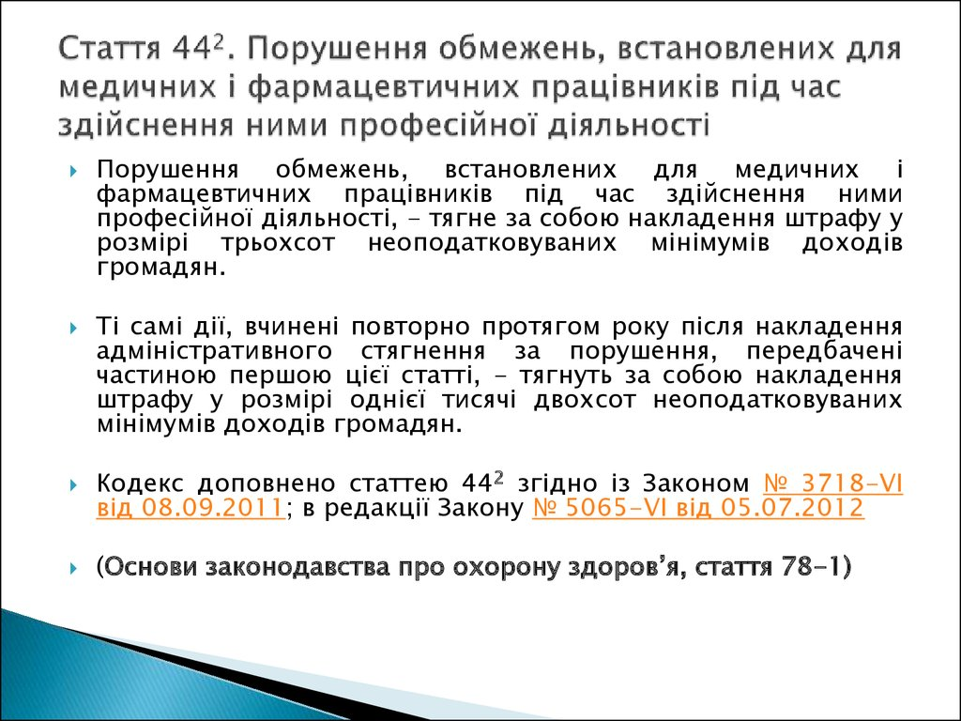
Адміністративна відповідальність медичних та фармцевтичних працівників

Slide 17
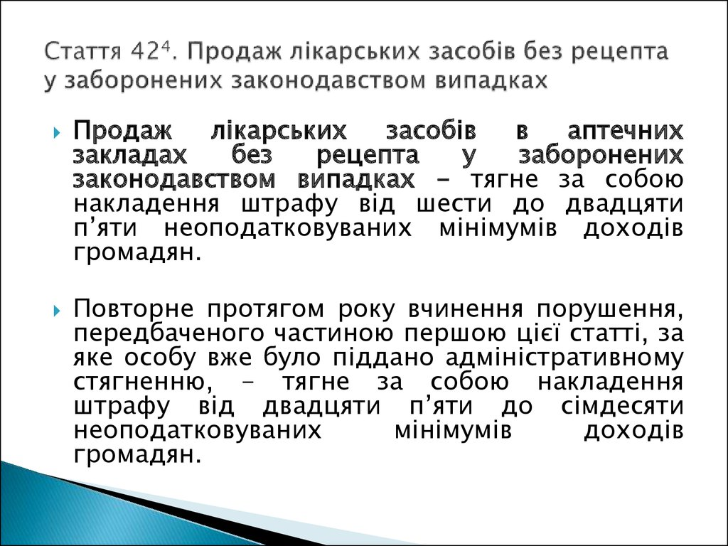
Адміністративна відповідальність фармацевтичних працівників

Slide 18
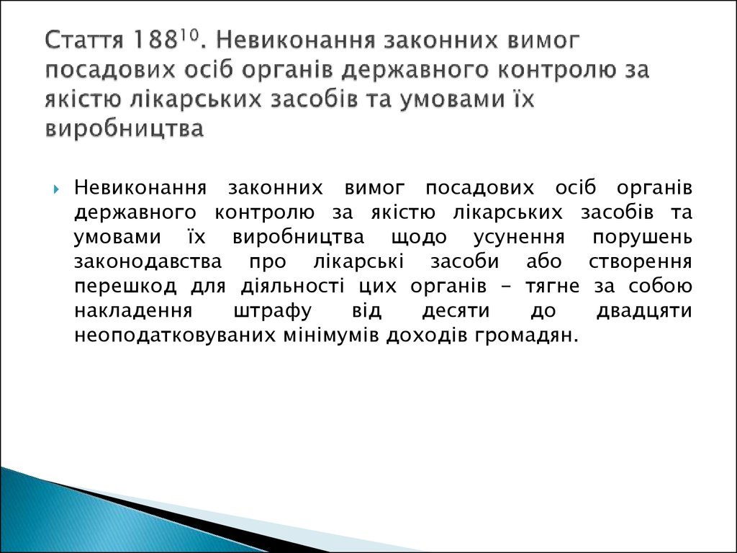
Адміністративна відповідальність фармацевтичних працівників

Slide 19
Дисциплінарна відповідальність медичних та фармацевтичних працівників
Дисциплінарна в. — це в. співробітників фармацевтичних виробничих, оптових підприємств, аптечних закладів за порушення ними трудової дисципліни і здійснюється шляхом накладання дисциплінарних стягнень адміністрацією тієї організації (підприємства, закладу), де працює співробітник (КЗпП України)
Законодавчо встановлені такі стягнення:
догана чи
звільнення
Для окремих категорій працівників можуть бути передбачені й інші стягнення.

Slide 20
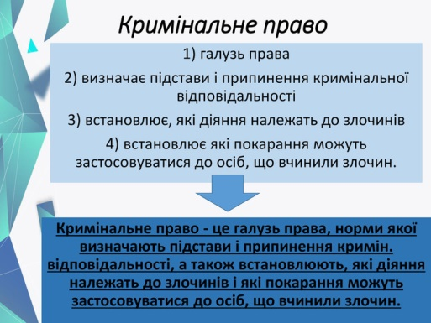

Slide 21


Slide 22
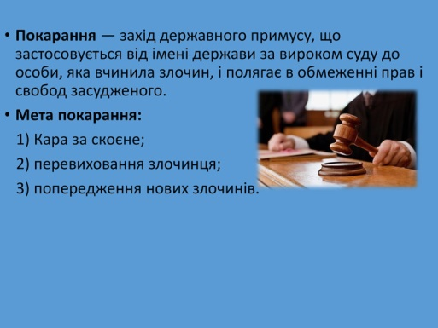

Slide 23
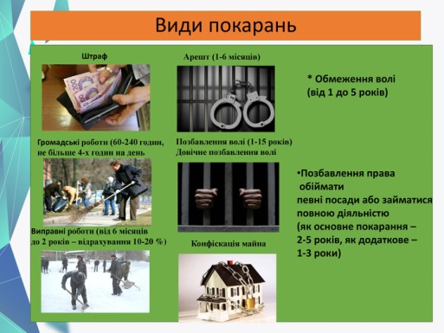

Slide 24
Кримінальна відповідальність медичних працівників
Кримінальні правопорушення проти життя і здоров'я особи (пацієнта):
неналежне виконання професійних обов'язків, що спричинило зараження особи вірусом імунодефіциту людини чи іншої невиліковної інфекційної хвороби (стаття 131 КК України);
розголошення відомостей про проведення медичного огляду на виявлення зараження вірусом імунодефіциту людини чи іншої невиліковної хвороби (стаття 132 КК України);
незаконне проведення аборту або стерилізації (стаття 134 КК України);
незаконна лікувальна діяльність (стаття 138 КК України);
ненадання допомоги хворому медичним працівником (стаття 139 КК України);
неналежне виконання професійних обов'язків медичним або фармацевтичним працівником (стаття 140 КК України);
порушення прав пацієнта (стаття 141 КК України);
незаконне проведення дослідів над людиною (стаття 142 КК України);
порушення встановленого законом порядку трансплантації анатомічних матеріалів людини (стаття 143 КК України);
насильницьке донорство (стаття 144 КК України);
незаконне розголошення лікарської таємниці (стаття 145 КК України);

Slide 25
Кримінальна відповідальність медичних працівників
Кримінальні правопорушення проти прав особи (пацієнта)
порушення права на безоплатну медичну допомогу (стаття 184 ККУ);
▶ кримінальні правопорушення у сфері господарської діяльності з медичної практики;
▶ кримінальні правопорушення у сфері обігу наркотичних засобів, психотропних речовин, їх аналогів або прекурсорів;
▶ інші кримінальні правопорушення, вчинені медичними працівниками у зв'язку з їхньою професійною діяльністю.

Slide 26
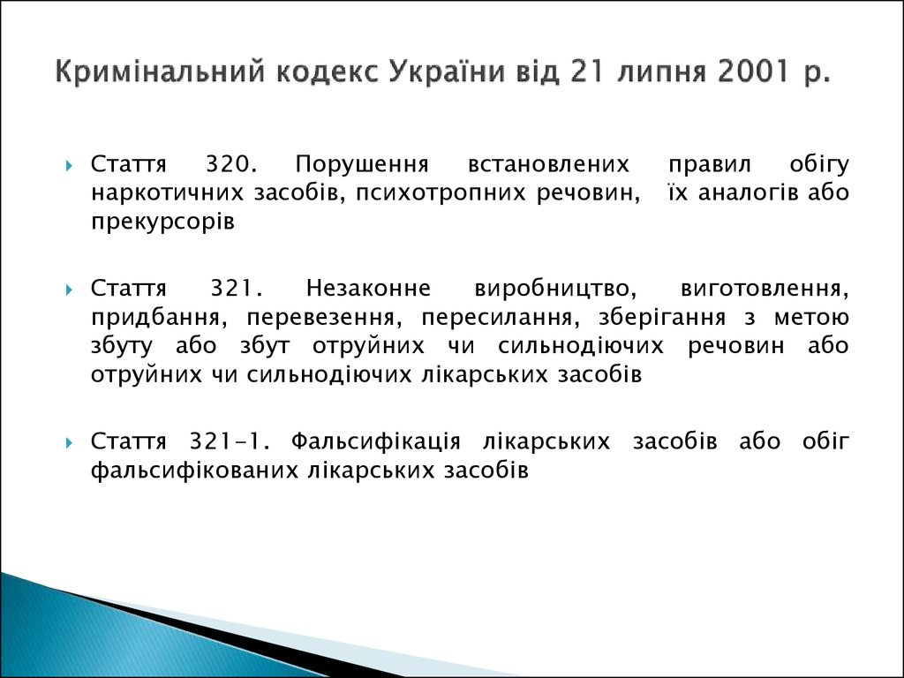
Кримінальна відповідальність фармацевтичних працівників

Slide 27
Кримінальна відповідальність медичних та фармацевтичних працівників
Не є кримінальним правопорушенням заподіяння шкоди правоохоронюваним інтересам у стані крайньої необхідності, тобто для усунення небезпеки, що безпосередньо загрожує особі чи охоронюваним законом правам цієї людини або інших осіб, а також суспільним інтересам чи інтересам держави, якщо цю небезпеку в цій обстановці не можна було усунути іншими засобами і якщо при цьому не було допущено перевищення меж крайньої необхідності (стаття 39 КК України).

Slide 28
Кримінальна відповідальність медичних та фармацевтичних працівників
Для того, щоб такі випадки могли бути розглянуті з позиції крайньої необхідності, що передбачає виключення кримінальної протиправності діяння лікаря, необхідно вказати критерії правомірності акту крайньої необхідності у сфері медичної діяльності. До них належать:
небезпека повинна бути справжньою (реальною). Патологічний стан, який потребував надання екстреної медичної допомоги, що пов'язана із заподіянням шкоди здоров'ю людини, повинен бути таким насправді;
небезпека повинна становити реальну загрозу. Тут мова йде про те, що захворювання (травма) безпосередньо (а не опосередковано, проявившись через визначений час) загрожує життю і здоров'ю людини;
усунути цю небезпеку за даних обставин не можна іншими засобами, крім тих, які пов'язані із заподіянням шкоди. Іншими словами, без заподіяння шкоди людині за даних обставин не можливо усунути ту причину (захворювання, травму), яка становить небезпеку для життя і здоров'я.

Slide 29
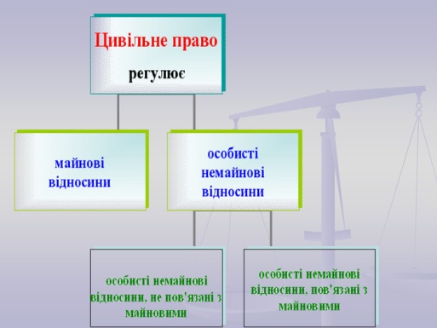

Slide 30


Slide 31
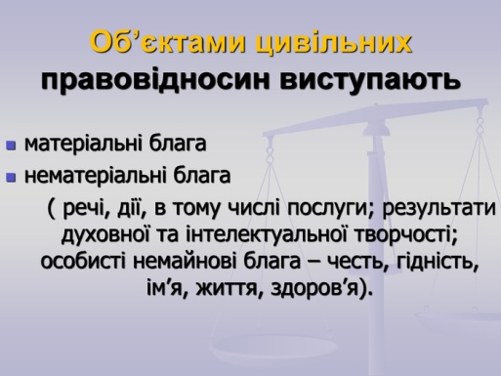

Slide 32
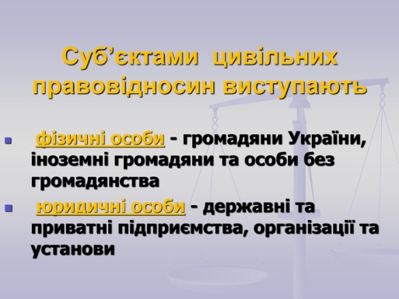

Slide 33
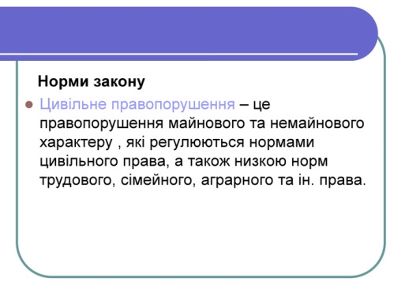

Slide 34
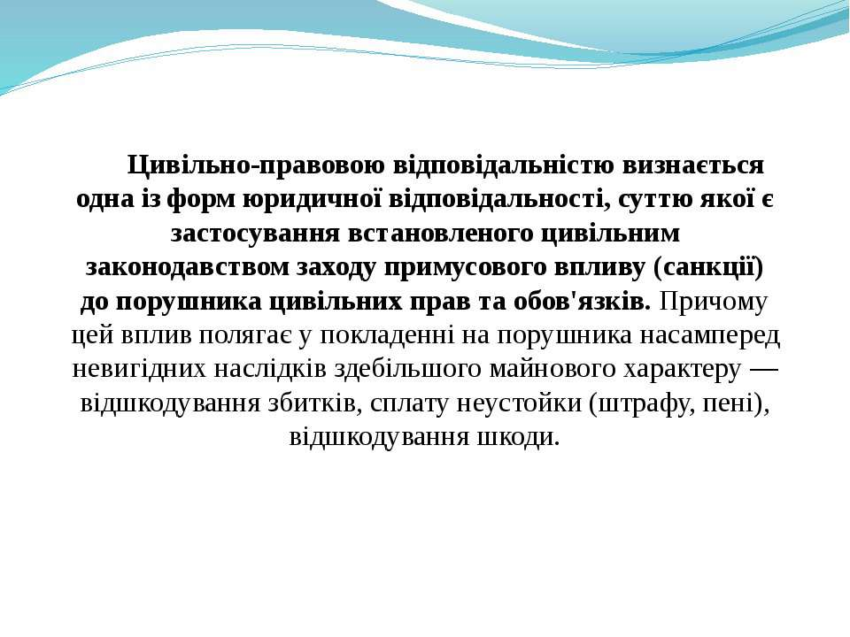

Slide 35
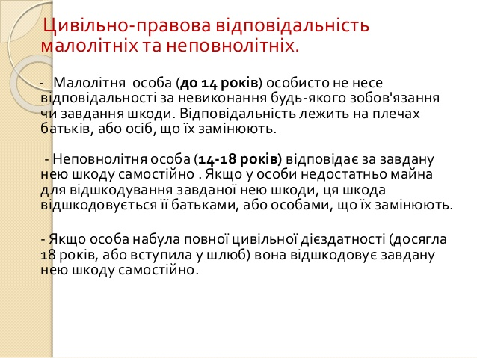

Slide 36
Матеріальна відповідальність медичних та фармацевтичних працівників
Працівники несуть матеріальну відповідальність за шкоду, заподіяну підприємству, установі, організації внаслідок порушення покладених на них трудових обов’язків. За наявності відповідних підстав і умов матеріальна відповідальність може бути покладена незалежно від притягнення працівника до дисциплінарної, адміністративної чи кримінальної відповідальності (ст. 130 КЗпП).

Slide 37
Матеріальна відповідальність медичних та фармацевтичних працівників
Порядок притягнення працівника до матеріальної відповідальності, а також її розмір регулює глава ІХ КЗпП.
Юридична або фізична особи відшкодовують шкоду, якщо їхній працівник завдав її під час виконання трудових (службових) обов’язків (ст. 1172 Цивільного кодексу України; далі — ЦК). Відповідно, заклад охорони здоров’я чи фізична особа — підприємець виплачують компенсації, якщо суд задовольнить позов потерпілої від «дефектних» медичних документів особи.

Slide 38
Матеріальна відповідальність медичних та фармацевтичних працівників
Що таке договір про повну матеріальну відповідальність? Договір про матеріальну відповідальність — це письмовий договір між роботодавцем та працівником, який займає посаду або виконує роботи, безпосередньо пов'язані зі зберіганням, обробкою, продажем (відпуском), перевезенням або застосуванням у процесі виробництва переданих йому цінностей, що укладають задля збереження матеріальних цінностей закладу.

Slide 39
Матеріальна відповідальність медичних та фармацевтичних працівників
КЗпП передбачає можливість (а не обов’язок!) укласти з працівником письмовий договір про повну матеріальну відповідальність. При цьому дотримуйте таких умов:
працівник досягнув 18-річного віку
працівник обіймає посаду або виконує роботи, що безпосередньо пов’язані зі зберіганням, обробкою, продажем (відпуском), перевезенням або застосуванням у виробництві цінностей, що йому передані
посада або робота працівника входить до переліку, затвердженого в порядку, який визначає КМУ (затв. Держкомітетом Ради Міністрів СРСР з питань праці та соціальних питань постановою від 28.12.1977 № 447/24)

Slide 40
Матеріальна відповідальність медичних та фармацевтичних працівників
Договір про повну матеріальну відповідальність можна укладати лише з працівниками, які обіймають посади і виконують роботи, передбачені Переліком № 447. Якщо до трудових обов’язків працівника такі функції не належать, то укладення договору про повну матвідповідальність суперечитиме законодавству, навіть коли посада, яку обіймає працівник, або робота, яку він виконує, була зазначена в Переліку № 447. Таку позицію висловило Мінпраці в листі від 27.05.2008 № 146/06/186-88.

Slide 41
Матеріальна відповідальність медичних та фармацевтичних працівників
КЗпП і Перелік ухвалили ще за радянських часів, а тому вони не зовсім відповідають потребам сучасного ринку праці. Попри те найактуальніші для закладу охорони здоров’я — посади з Переліку, як-от:
завідувач каси та його заступники
завідувач складу та його заступники
завідувач аптечного закладу або відділу аптечного закладу та їхні заступники
завідувач аптечного пункту першої групи
фармацевт
старша медична сестра структурного підрозділу

Slide 42
Матеріальна відповідальність медичних та фармацевтичних працівників
Договір про повну матеріальну відповідальність маєте право укладати з працівником, який:
обіймає посаду, яку передбачає Перелік
виконує роботи, безпосередньо пов’язані зі зберіганням, обробкою, продажем (відпуском), перевезенням або застосуванням у виробництві цінностей, що йому передані.

Slide 43
Матеріальна відповідальність медичних та фармацевтичних працівників
Основним видом матеріальної відповідальності працівників є обмежена матеріальна відповідальність. Лише в окремих випадках застосовують повну матеріальну відповідальність.
Випадки покладення на працівника повної матеріальної відповідальності визначено статтею 134 КЗпП.

Slide 44
Матеріальна відповідальність медичних та фармацевтичних працівників
Працівники несуть матеріальну відповідальність у повному розмірі шкоди, заподіяної підприємству з їх вини, зокрема, у разі коли:
між працівником та підприємством відповідно до статті 135-1 КЗпП укладено письмовий договір про взяття на себе працівником повної матеріальної відповідальності за незабезпечення цілості майна та інших цінностей, переданих йому для зберігання або з іншою метою;
майно та інші цінності працівник отримав під звіт за разовою довіреністю або за іншими разовими документами;
шкоду заподіяно нестачею, умисним знищенням або умисним зіпсуттям матеріальних цінностей, виданих працівникові у користування;
згідно із законодавством на працівника покладено повну матеріальну відповідальність за шкоду, заподіяну підприємству під час виконання трудових обов’язків тощо.

Slide 45
Матеріальна відповідальність медичних та фармацевтичних працівників
Лише у першому з перелічених випадків працівник є матеріально відповідальною особою, адже з ним укладено письмовий договір. Тож він матеріально відповідатиме за незабезпечення цілості майна у повному розмірі.
Працівник, якому майно надане у користування і який умисно зіпсував матцінності, також нестиме матеріальну відповідальність у повному розмірі, хоч і не є матеріально відповідальною особою.

Slide 46
Матеріальна відповідальність медичних та фармацевтичних працівників
Відповідно до статті 132 КЗпП, розмір обмеженої матеріальної відповідальності має дорівнювати розміру заподіяної шкоди, але не має перевищувати його середнього місячного заробітку. При цьому не потрібно укладати договір про матеріальну відповідальність, адже підставою є виключно порушення трудових обов’язків, що призвели до прямої дійсної шкоди.
Якщо розмір шкоди не перевищує середнього місячного заробітку працівника, за розпорядженням власника або уповноваженого ним органу відповідну суму відраховують із заробітної плати працівника (ст. 136 КЗпП).

Slide 47
Матеріальна відповідальність медичних та фармацевтичних працівників
Розпорядження керівника слід зробити не пізніше 2 тижнів з дня виявлення заподіяної працівником шкоди і передати до виконання не раніше 7 днів з дня повідомлення про це працівникові. Якщо працівник не згоден з відрахуванням або його розміром, трудовий спір за його заявою розглядається в порядку, передбаченому законодавством.

Slide 48
Матеріальна відповідальність медичних та фармацевтичних працівників
КЗпП передбачає випадки, коли працівник несе матеріальну відповідальність у повному розмірі шкоди, заподіяної з його вини, навіть якщо відповідного договору з ним не укладали. Це випадки, коли працівник:
одержав майно та інші цінності під звіт за разовою довіреністю або за іншими разовими документами
завдав шкоди діями, які мають ознаки діянь, переслідуваних у кримінальному порядку
завдавав шкоду в нетверезому стані
умисно** знищив чи зіпсував видані йому в користування інструменти, вимірювальні прилади, спеціальний одяг чи інші предмети, або якщо встановили недостачу цих предметів
**Умисел характеризується тим, що працівник усвідомлює протиправність своїх дій чи бездіяльності, а також передбачає негативні наслідки своєї протиправної поведінки й бажає або свідомо допускає, що вони настануть. Факт умисного знищення або зіпсуття матеріальних цінностей потрібно довести. Адже якщо працівник спричинив його через недбалість, то несе обмежену матеріальну відповідальність

Slide 49
Матеріальна відповідальність медичних та фармацевтичних працівників
умисно знищив чи зіпсував матеріали, напівфабрикати, вироби (продукцію), зокрема під час їх виготовлення, або якщо встановили недостачу цих матеріалів
завдав шкоди не під час виконання трудових обов’язків — наприклад, самовільно використовував майно власника в особистих цілях та всупереч інтересам власника
несе повну матеріальну відповідальність за шкоду під час виконання трудових обов’язків згідно із законодавством — наприклад, якщо перевитратив пальне на автомобільному транспорті або звільнився з роботи, на якій мав відпрацювати певний час після навчання в університеті
На працівника не можна покласти відповідальність за шкоду, яка належить до категорії нормального виробничо-господарського ризику, або яку він заподіяв у стані крайньої необхідності.

Slide 50
Матеріальна відповідальність медичних та фармацевтичних працівників
Приклад 1 | Якщо лікар випадково зламав комп’ютер, на нього можна покласти відповідальність у межах заподіяної шкоди. Збитки стягніть у розмірі, що не перевищує середньомісячної зарплати
Приклад 2 | Якщо старша медична сестра зіпсувала ліки, перевірте: чи укладали з нею договір про повну матеріальну відповідальність чи передбачили в її посадовій інструкції або трудовому договорі обов’язок зберігати передані їй матеріальні цінності Якщо цих умов дотримали, маєте право притягнути старшу медичну сестру до повної матеріальної відповідальності

Slide 51
Матеріальна відповідальність медичних та фармацевтичних працівників
Приклад 3
Якщо старша медична сестра випадково зіпсувала комп’ютер, можете стягнути з неї відшкодування у розмірі, що не перевищує середньомісячної зарплати. Адже згідно з договором про повну матеріальну відповідальність працівниця зобов’язалася зберігати інші цінності — наприклад, лікарські засоби. За шкоду, яку вона заподіє комп’ютеру чи іншому майну, яким користується в процесі праці, відповідальність настає на загальних підставах.

Slide 52
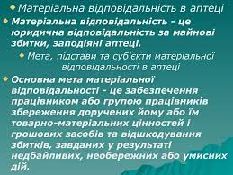

Slide 53
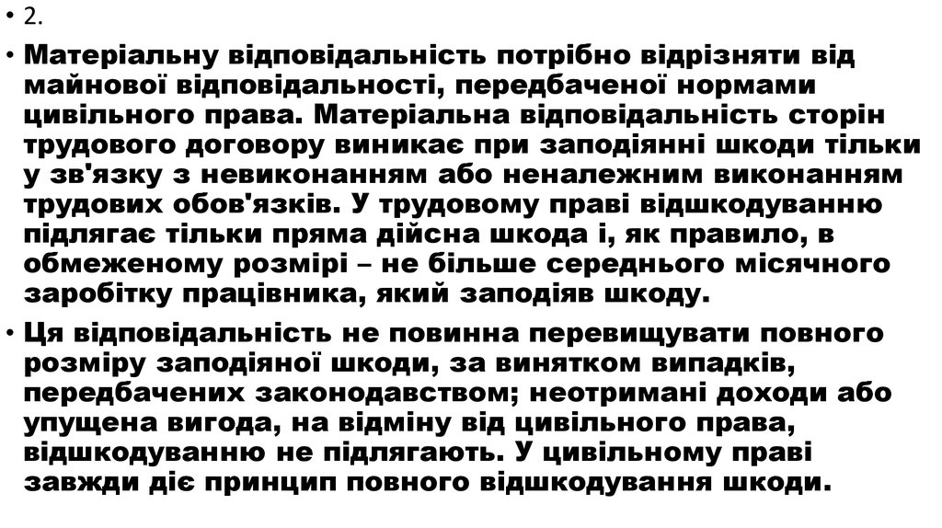

Slide 54
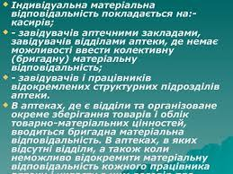

Slide 55
Практичне завдання
Медична сестра прибирала в операційній. Випадково розбила портативний медичний аспіратор, однак про скоєне вирішила не зізнаватися. Як вчинити керівнику?

